Slide 1
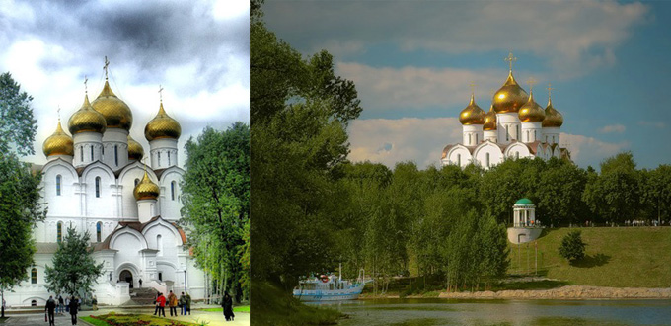
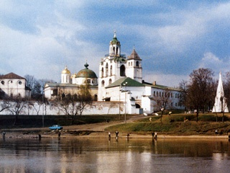

Slide 2
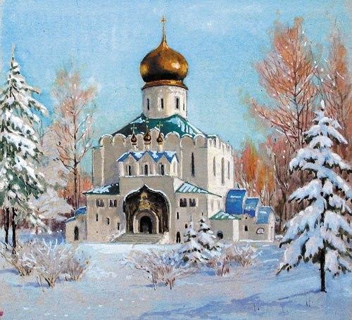

Notes:
Юон К. Купола и ласточки.

Slide 3
Работа со словарем
Полный церковно-славянский словарь | Энциклопедия Википедия
Храмъ = домъ Храм - как здание священное - отличается от обыкновенных зданий не только внутренним своим расположением, но и внешним видом. | Храм — архитектурное сооружение, предназначенное для совершения богослужений и религиозных обрядов.

Slide 4
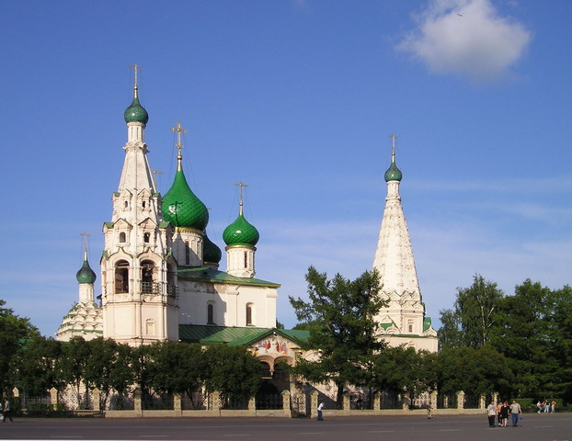

Slide 5
Работа со словарем
В. И. Даль | С.И. Ожегов | В.В. Виноградов
ДОМ: строение для житья, усадьба | ДОМ: жилое здание; свое жильё, а также семья, люди, живущие вместе, их хозяйство; место, где живут люди, объединённые общими интересами, условиями существования; династия, род. | ДОМ: люди, живущие вместе; семья.

Slide 6

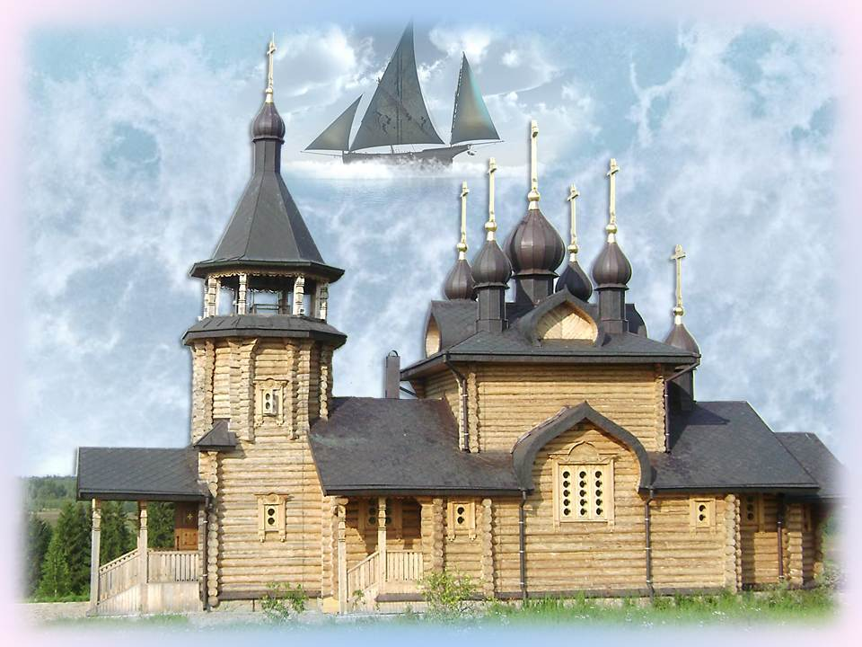
Храм – корабль, плывущий к Богу.

Slide 7
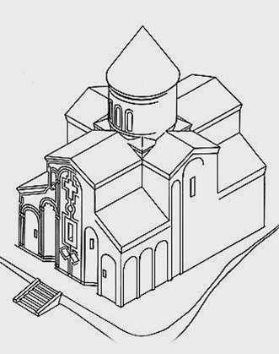
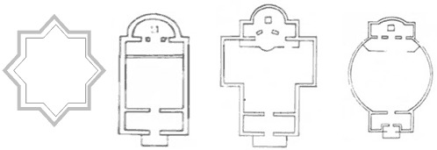
Восьмиугольник – путеводная звезда, сияющая в мире
Корабль – Церковь, подобно кораблю ведет нас по морю жизни к тихой пристани
Крест – главный символ Христианства
Круг – символ вечности и вечной жизни

Slide 8
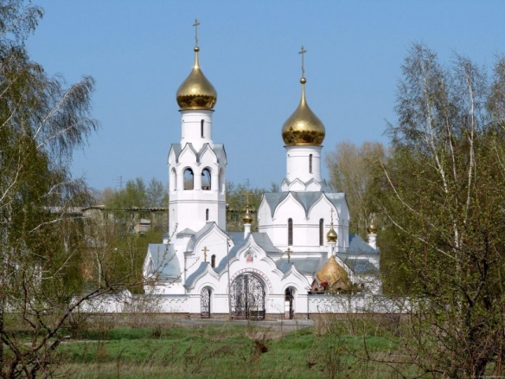

Slide 9
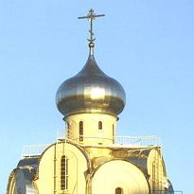
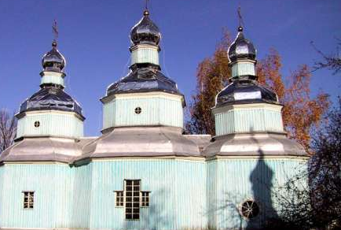
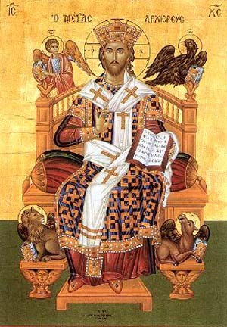
1 глава – символ единственного истинного Бога;
2 главы означают 2 естества, соединившиеся во Христе -
Б_ _
и ч_ _ _ _ _ _ ;
3 главы – символ
С_ _ _ _ _
Т_ _ _ _ _;
5 глав – символ
И_ _ _ _ _
Х_ _ _ _ _ и 4-х
Е_ _ _ _ _ _ _ _ _ _ .

Slide 10
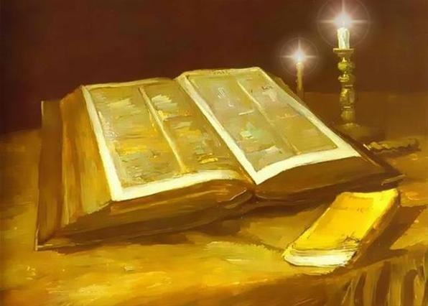
Библия

Slide 11
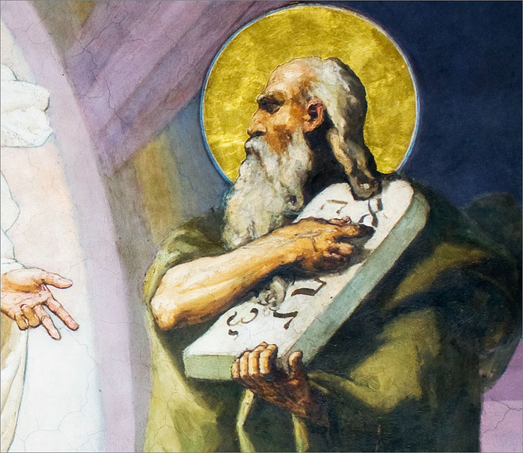
Пророк Моисей

Slide 12
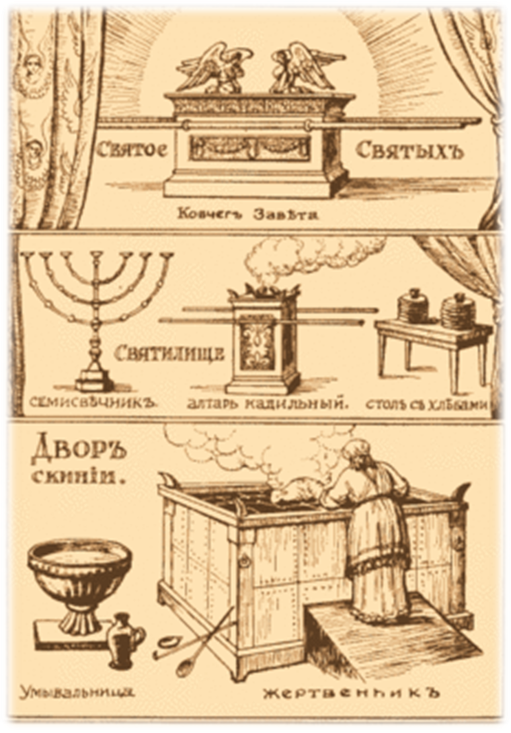
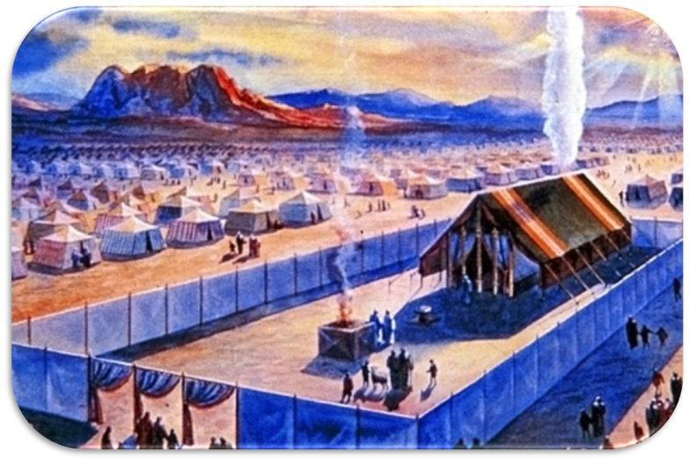
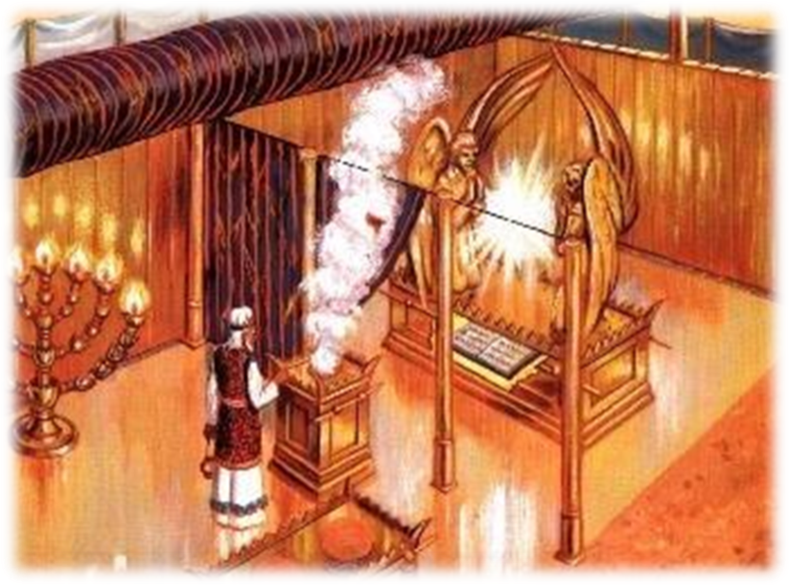

Slide 13

храм
колокольня
притвор
алтарь
паперть

Slide 14
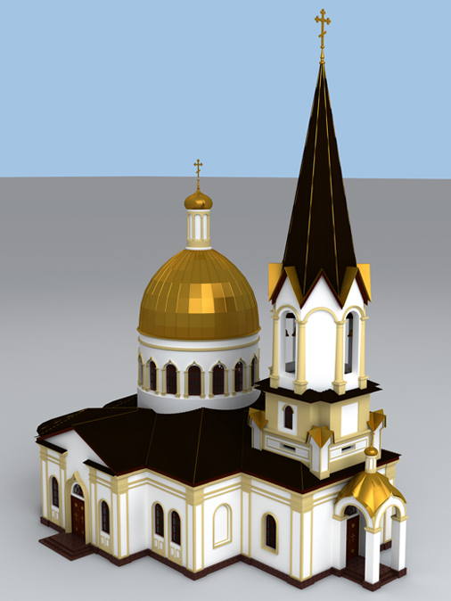
паперть

Slide 15
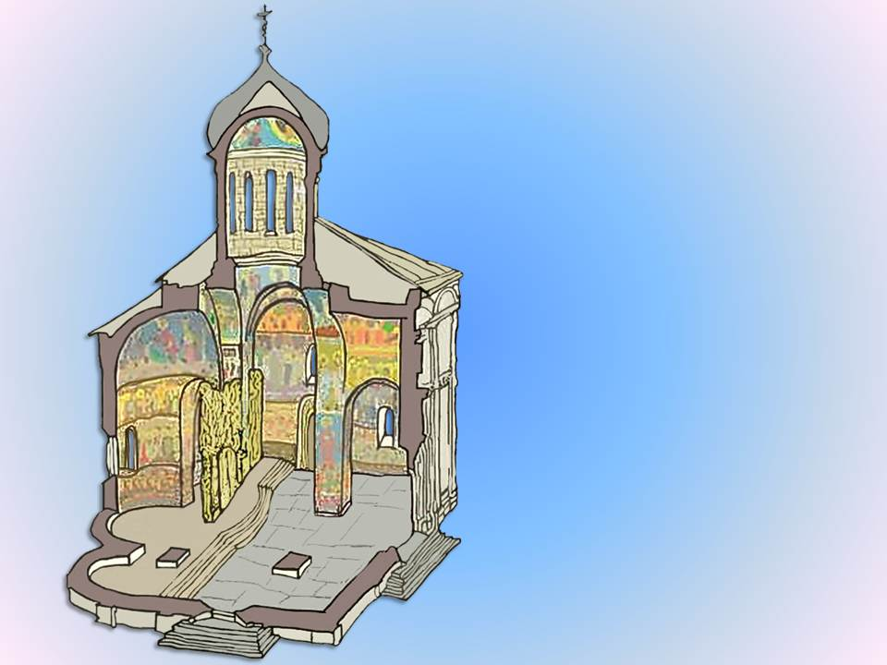
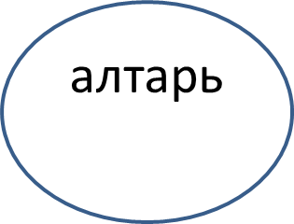
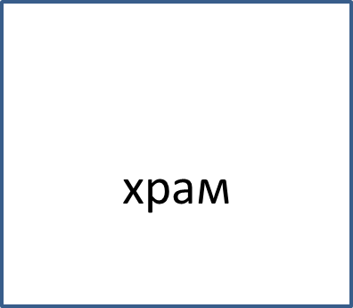
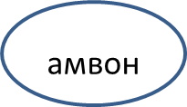
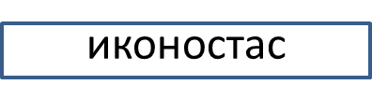
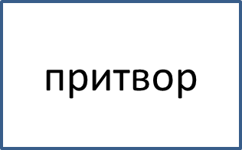

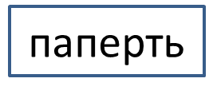


купол

Slide 16
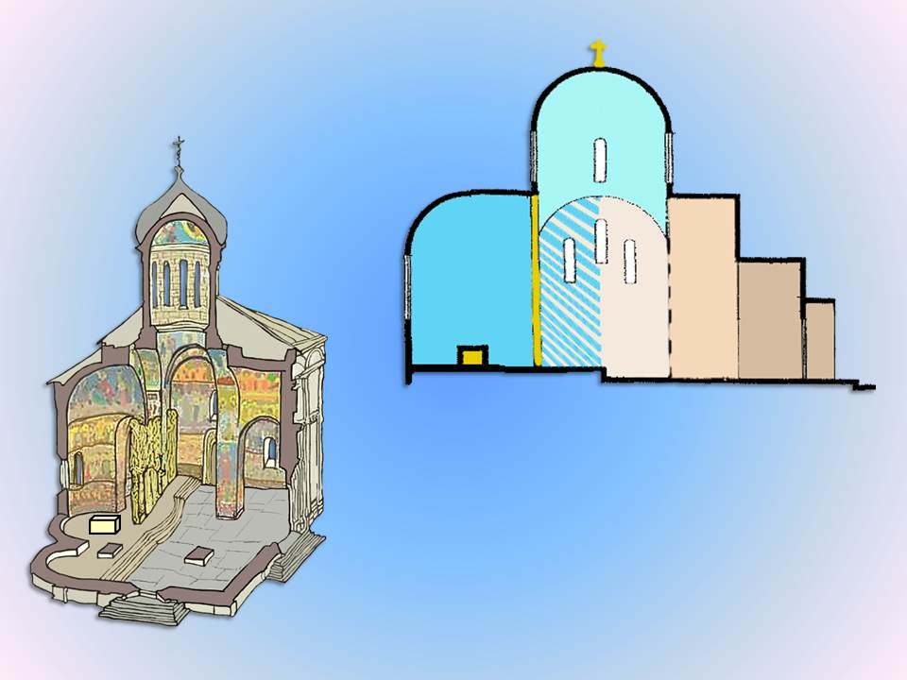
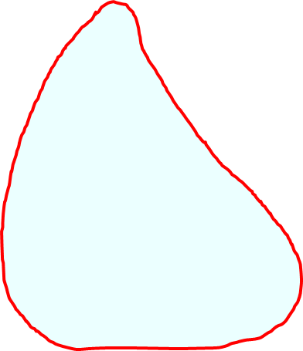
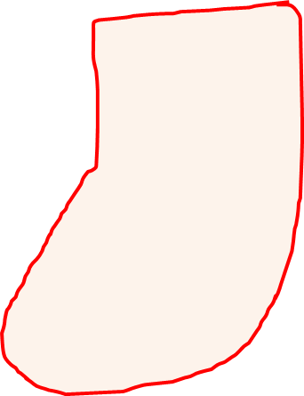
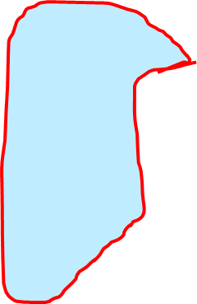
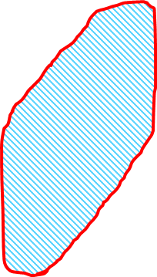
Небо
Рай – Небо на земле
купол
Ступени восхождения
алтарь
храм
притвор
паперть
Иконостас
Престол
Земля
Встреча Неба и земли
Престол – трон Небесного Царя.
Иконостас – молитва Небесной Церкви.

Slide 17
Ключевые слова
Священник
Лампада
Кадило
Икона
Алтарь
Панихидный столик (канун)
Амвон
Царские врата
Свеча
Аналой

Slide 18
Полезные ссылки
http://xpam-xpicta.ru/igra/game/index.htm
http://www.3dhram.ru/
http://www.drofa.ru/
http://tvspas.ru/

